Slide 1
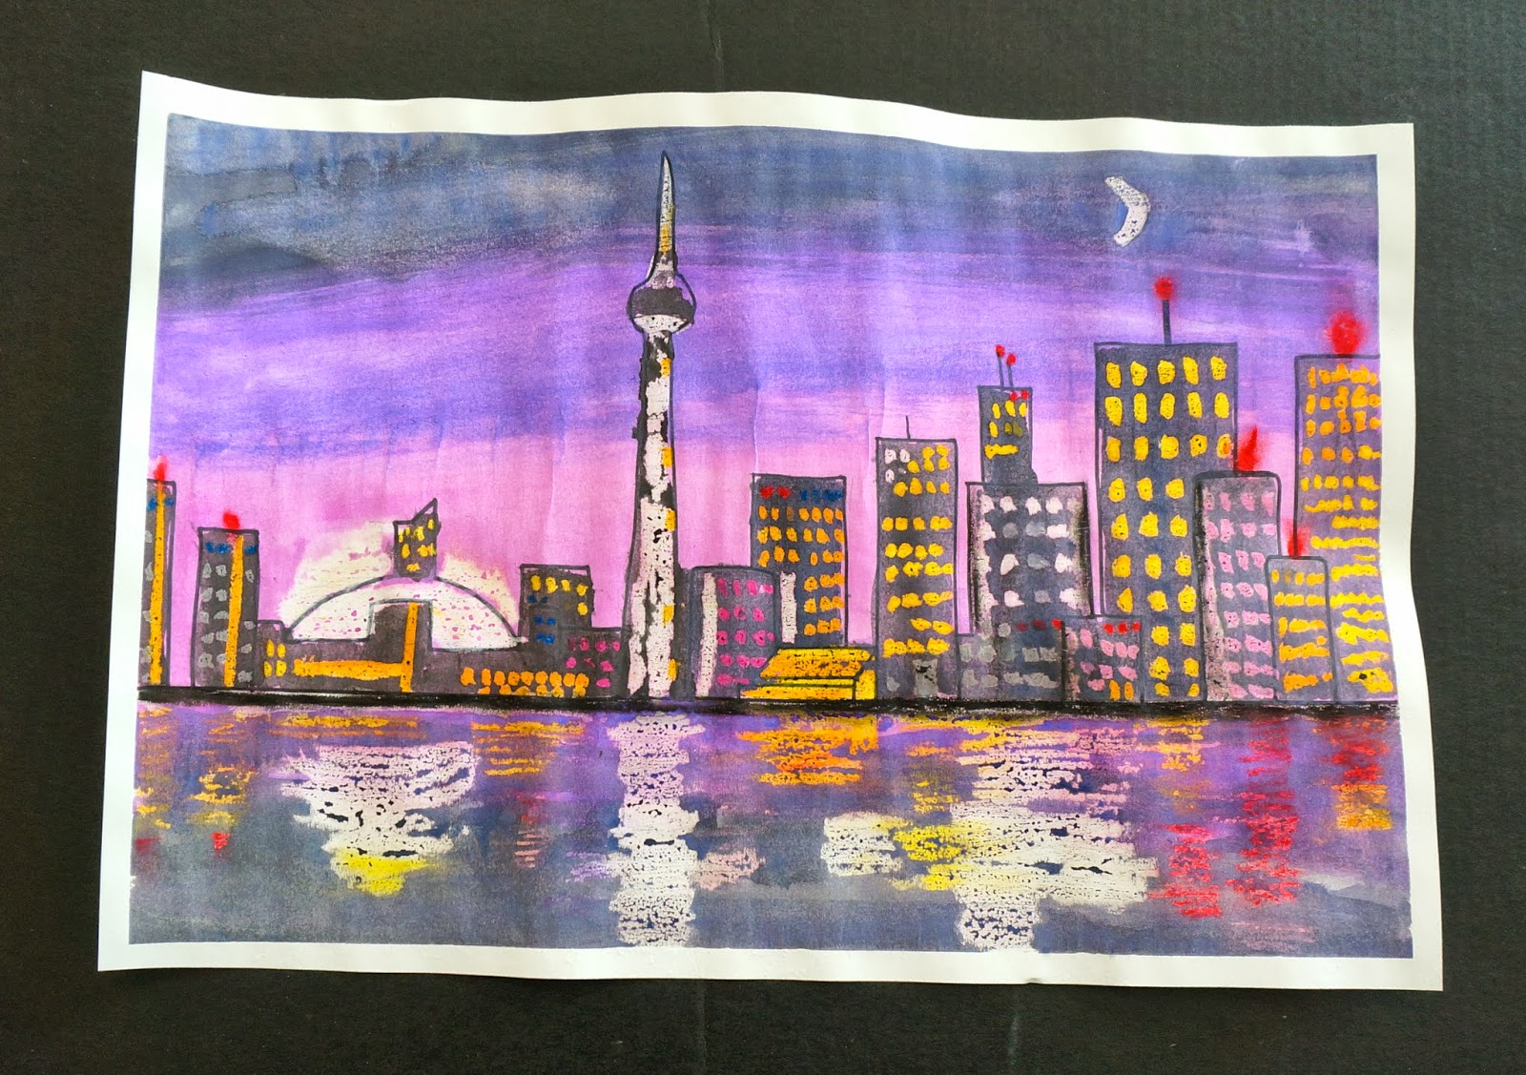
Рисуем ночной город
Учитель: Киселева С.А.

Slide 2
Цель:
Выражение в живописи различных чувств и настроения через цвет.

Slide 3
Работа на первый взгляд кажется сложной,но с ней легко справляются ученики 2-3 классов. Работа выполняется в смешанной технике.
Для работы необходимо приготовить:
простой карандаш
ластик
восковые карандаши
лист для акварели
акварельные краски, кисти
черный фломастер

Slide 4
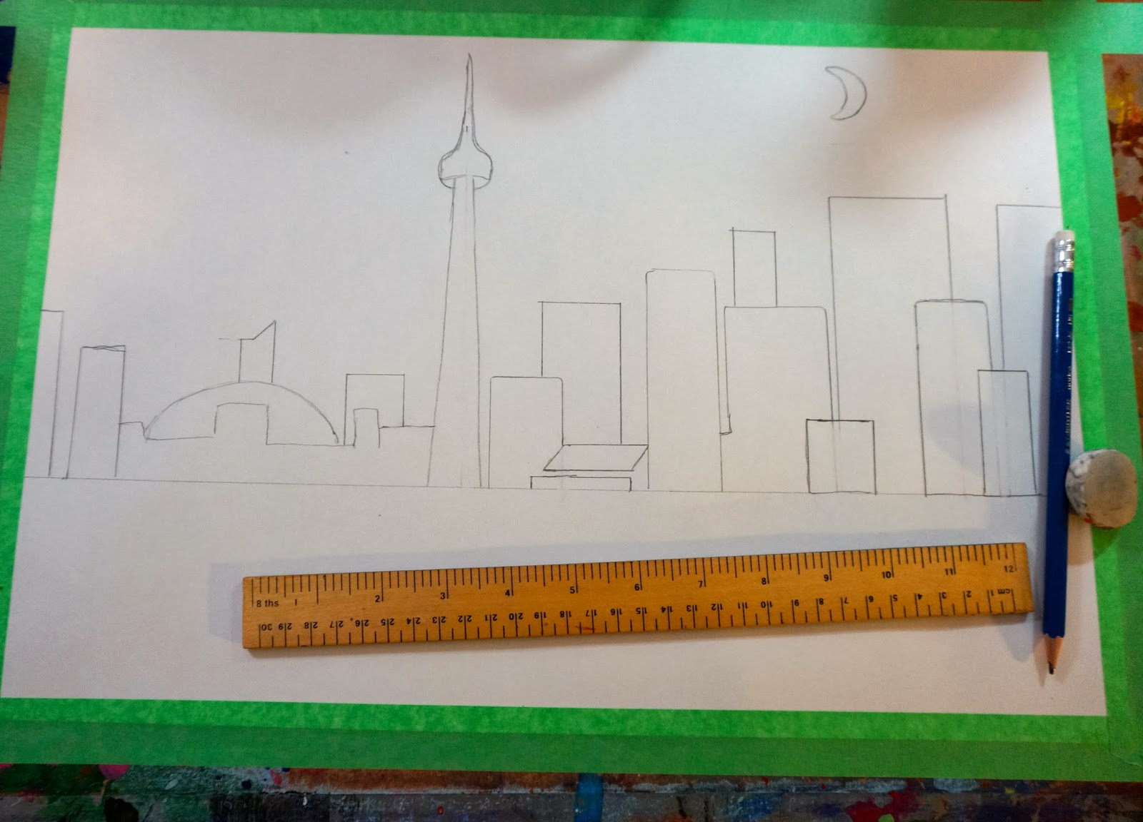
Простым карандашом делаем набросок современного города. Обращаем внимание, что город расположен на берегу водоема.

Slide 5
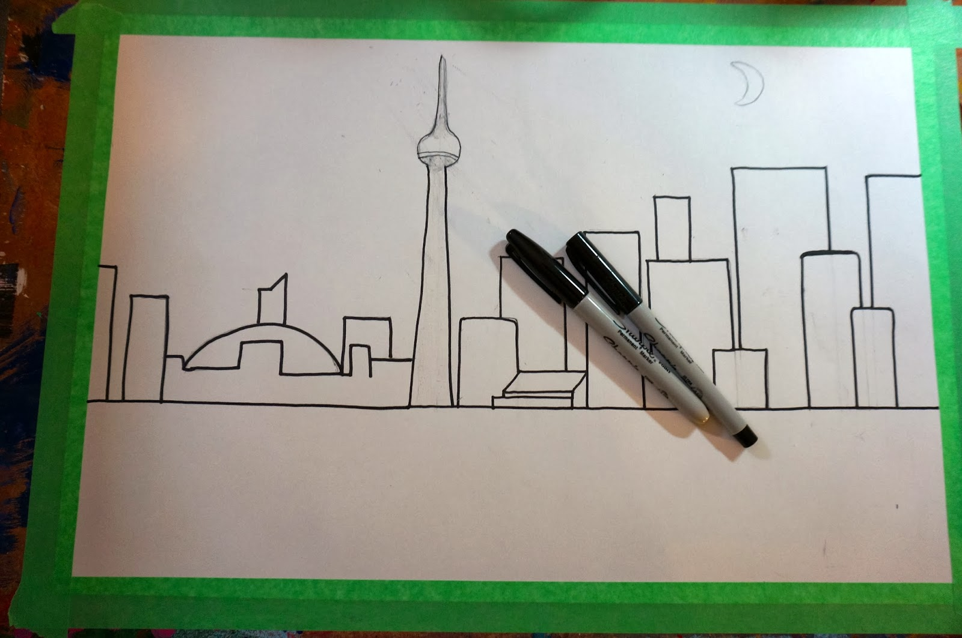
Обводим все по контуру черным фломастером.

Slide 6
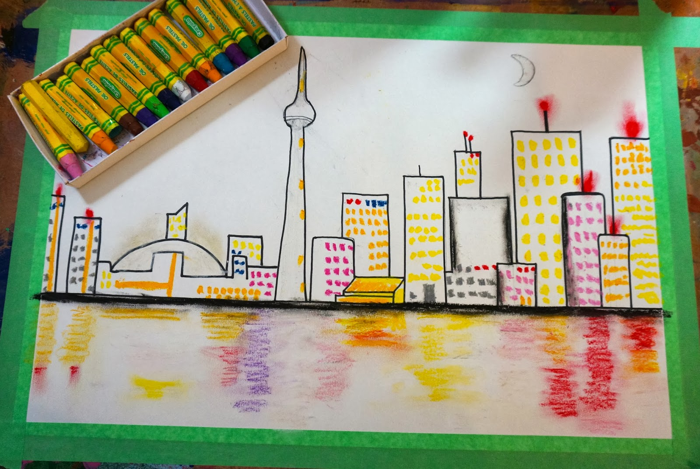
Приступаем к работе с восковыми карандашами. Закрашиваем разными цветами окна домов, в воде показываем отражение от света, падающего из окон.

Slide 7
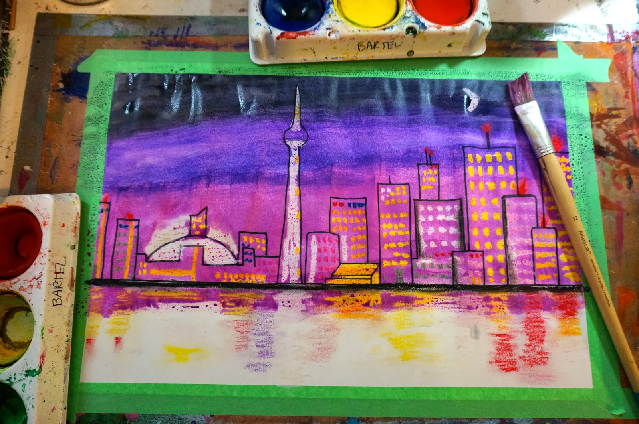
Теперь работаем акварелью. Широкой кистью раскрашиваем ночное небо, делая переходы от розовато- сиреневого, до темно синего. Обращаем внимание на то, что акварель не ложится на восковой карандаш.

Slide 8
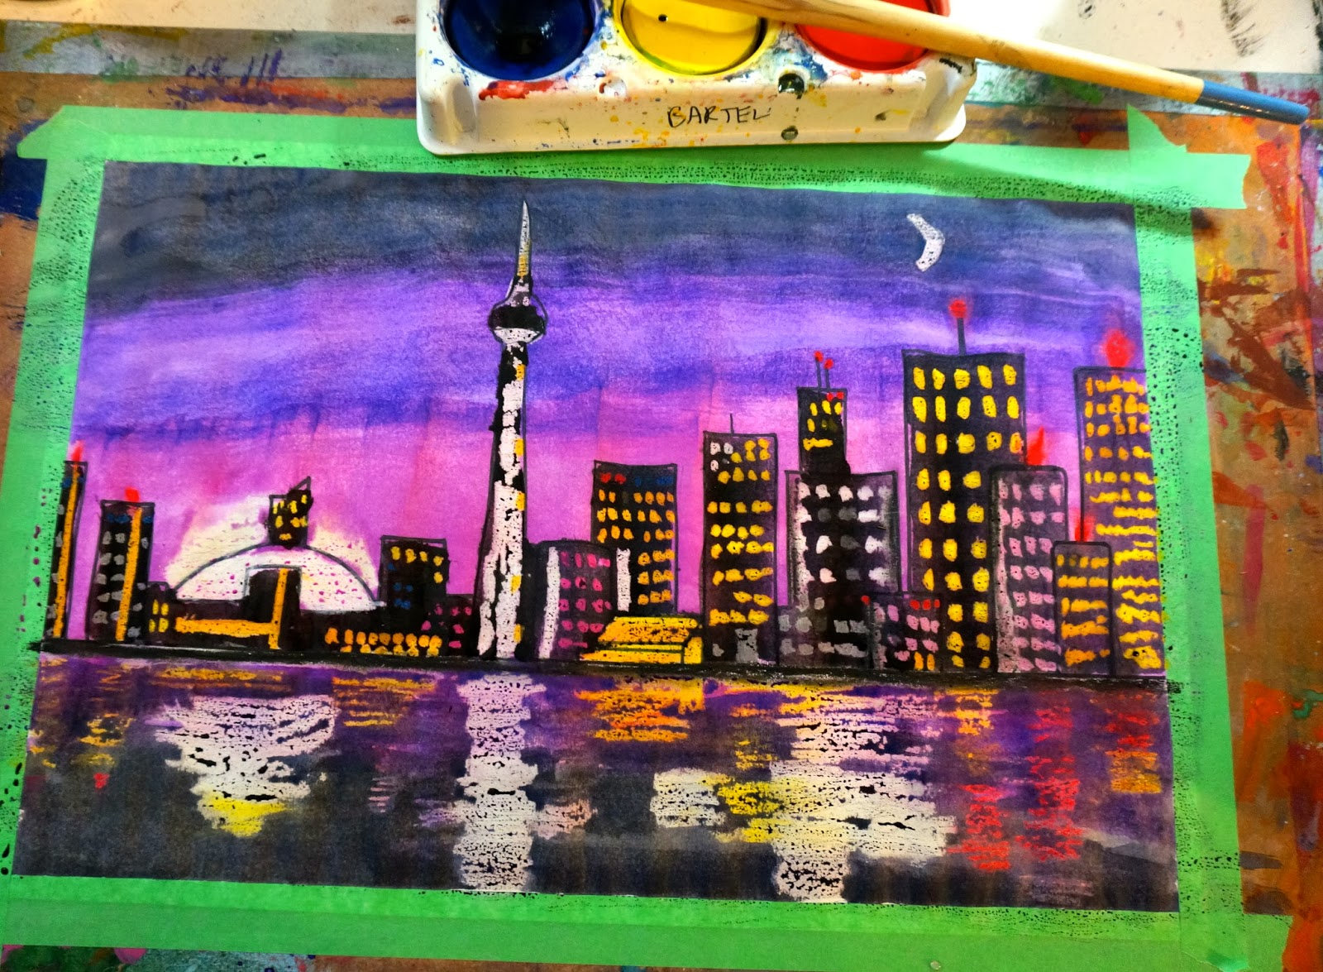
Аналогично придаем цвет воде, используя уже более темные оттенки.
Дома затеним черной акварелью.

Slide 9
Вот наша работа и готова!

Slide 10
Молодцы!

